Slide 1
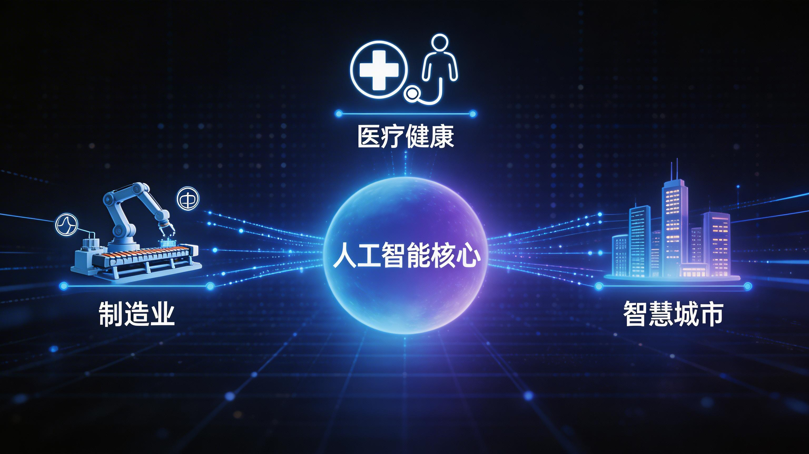
人工智能赋能千行百业：新时代的生产力变革
● 核心引擎：驱动第四次工业革命的底层动力
● 演进路径：由通用人工智能转向垂直行业深耕
● 逻辑重构：全方位重塑传统产业的效率边界
未来五年AI对各行业产值增长贡献预估 (%)
AI赋能数字化城市与工业连接示意图
Notes:
大家好，欢迎来到本期课堂，我是林老师。今天我们将开启一段令人兴奋的旅程，共同探讨“人工智能赋能千行百业”这一宏大课题，见证新时代的生产力变革。 首先，我们要明确 AI 的角色定位。它不仅是技术工具，更是驱动第四次工业革命的底层动力。我们可以观察到，AI 的演进路径正由广而浅的通用领域，转向针对垂直行业的深度耕耘，通过逻辑重构，不断打破传统产业的效率边界。 大家看右侧的这张示意图。它展示了 AI 是如何将数字化城市与工业体系连接在一起的。这种连接让数据流变成了价值流，赋予了传统生产线“思考”的能力。 那么，这种变革具体带来了多大的经济价值呢？请看这组关键数据：未来五年 AI 对各行业产值增长的贡献预估。 从这张柱状图中，我们可以清晰地预见到，无论是制造业、金融业还是医疗领域，AI 都将贡献显著的产值增量。阿强，你作为理工生，可以重点关注这些数据背后的效率逻辑；而晓雨，相信你会对这些变化如何影响我们的日常生活非常感兴趣。接下来，我们就先从“智能制造”这一具体领域开始深入研究。

Slide 2
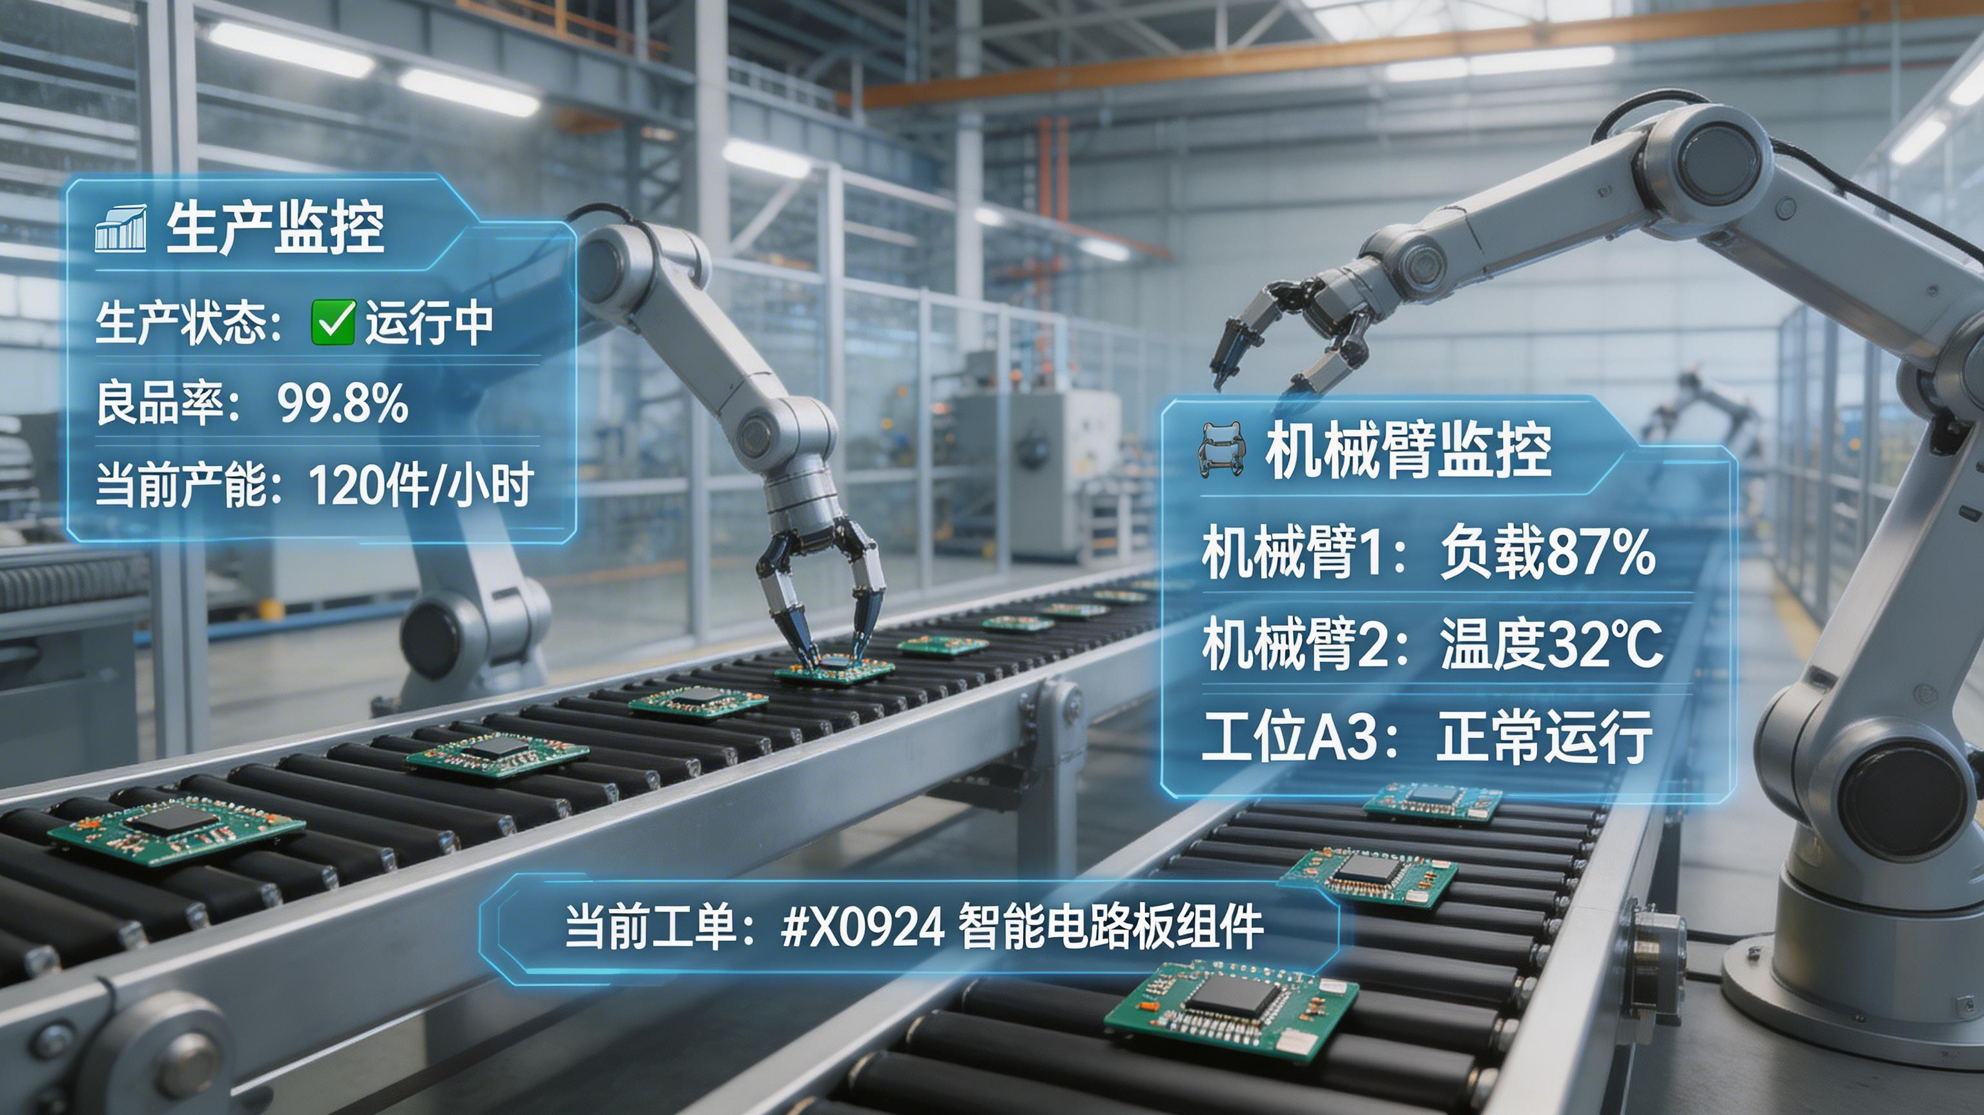
智能制造：数字化工厂的“超级大脑”
● 视觉识别：工业质检秒级自动化
● 健康管理：基于ML的故障预测
● 数字孪生：生产线最优路径调度
● 案例实践：汽车工厂智能排产
AI深度重塑传统工业生产力，实现从“制造”到“智造”的智能化跨越。
Notes:
刚才我们从宏观视角看了 AI 的产业价值，现在我们就切入具体的数字化工厂，看看这个被称为“超级大脑”的智能制造系统是如何运作的。 首先关注这里的视觉识别技术。以往的工业质检高度依赖人工肉眼，不仅容易疲劳，效率也低。阿强，你看，现在通过深度学习模型，我们可以实现秒级的自动化检测，这正是你关注的效率逻辑。同时，基于机器学习的设备健康管理，也就是 PHM，可以预测故障，变“事后维修”为“事前预防”。 这里还提到了数字孪生，它与 AI 结合后，能对生产线的路径进行最优调度，像指挥官一样管理着工厂的每一个角落。 大家看这张图片，它是某知名汽车工厂的实时排产画面。通过 AI 智能排产，工厂能支持多种车型的混线生产，极大提升了生产灵活性，这也正是柔性制造的核心所在。 总的来说，AI 正在从底层重塑传统工业，实现从“制造”到“智造”的质变。晓雨，是不是觉得 AI 比想象中离我们的生活更近？下一页，我们就来亲自体验一下工业缺陷检测的神奇之处。

Slide 3
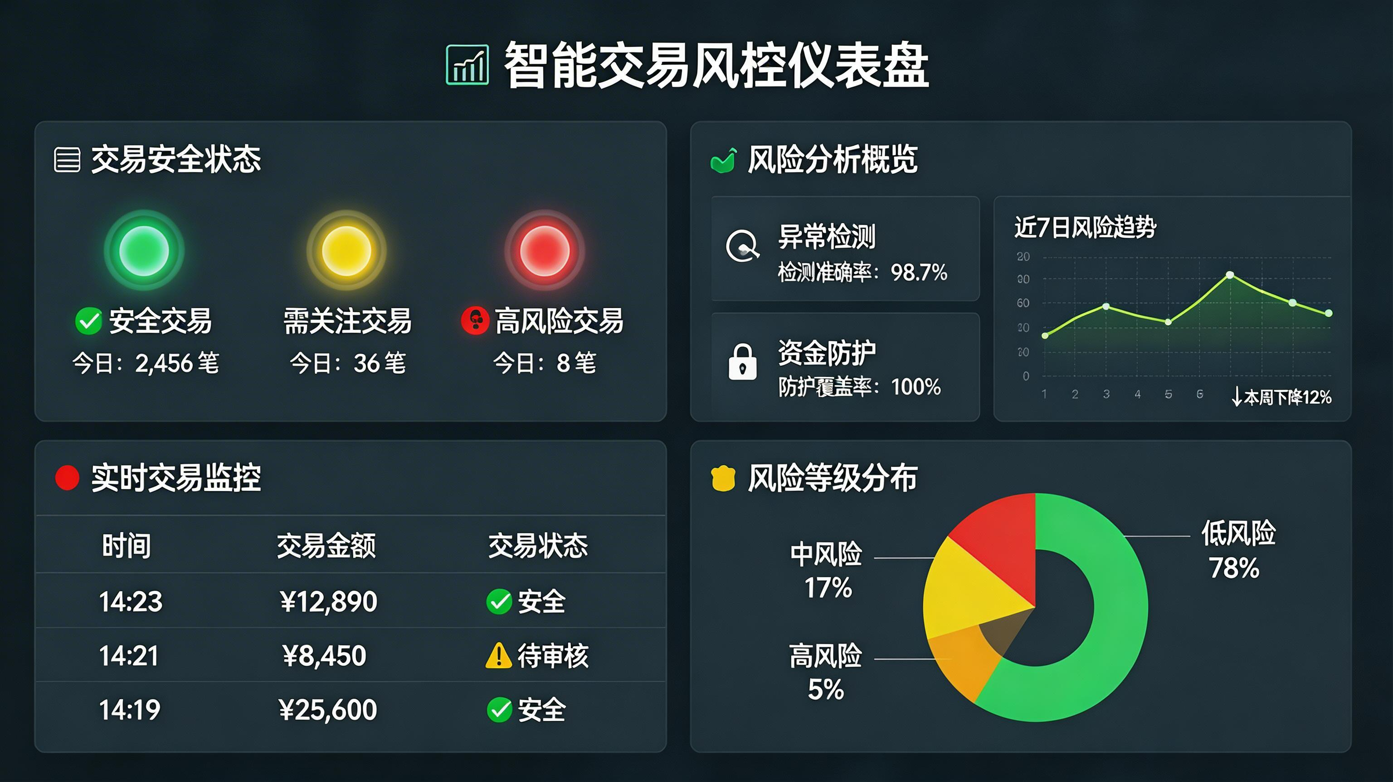
智慧金融：风险控制与精准服务的重塑
• 反欺诈：图计算技术实时识别异常交易
• 智能风控：多维数据驱动的秒级信用评估
• 智能投顾：AI策略生成的量化交易体系
• 数字员工：RPA与生成式AI业务自动化
核心趋势：AI将金融服务的重点从“被动响应”转向“主动预测”与“精准匹配”
Notes:
刚刚我们深入探讨了智能制造如何作为工业的“超级大脑”，现在让我们把目光转向另一个被AI深度重塑的领域——金融业。这一页我们要聊聊智慧金融，看它如何在高风险环境下实现精准服务。 在金融安全方面，AI正扮演着“数字守门人”的角色。比如反欺诈，利用图计算技术，系统能实时识别隐藏的洗钱路径和异常交易。同时，智能风控基于多维数据，可以在秒级内完成个人或企业的信用评估，这在以前是不可想象的。 除了风控，AI在资本市场的应用也日趋成熟，比如智能投顾和量化交易。此外，RPA与生成式AI结合的“数字员工”正在银行后台处理大量重复性业务，实现了真正的流程自动化。 大家可以看这张配图，它直观地展示了金融数据在AI算法的驱动下，如何实现从海量信息到精准决策的跨越。这种处理效率是保障金融系统安全性和流动性的关键。 总的来说，智慧金融的核心趋势是将服务的重点从“被动响应”转向“主动预测”与“精准匹配”。这种从被动到主动的转变，不仅提升了安全性，更极大地优化了我们每个人的理财和信贷体验。好，接下来我们要去看看AI在生命科学领域的另一场革命。

Slide 4
智慧医疗：从辅助诊断到生命科学深处
• AI辅助影像诊断
提高癌症、心血管疾病早期筛查准确率
• 蛋白质结构预测
AlphaFold极大缩短新药研发周期
• 个性化治疗方案
基于基因数据与算法实现精准给药
研发维度 | 传统药物研发 | AI辅助研发
平均时间周期 | 10 - 15 年 | 1 - 3 年 (先导化合物发现)
研发成本开支 | 约 26 亿美元 / 药 | 降低约 40% - 60%
Notes:
紧接着刚才讨论的智慧金融，我们把目光转向另一个关乎人类福祉的核心领域——智慧医疗。AI不仅仅是在做简单的数字计算，它正在从辅助诊断逐步深入到生命科学的最深处，重塑我们对健康的认知。 在临床层面，AI辅助影像诊断已经成为了医生的得力助手，特别是在癌症和心血管疾病的早期筛查中，它能捕捉到肉眼难以察觉的微小病变。更令人兴奋的是，像AlphaFold这样的技术，通过预测蛋白质结构，直接缩短了新药研发的漫长周期，这是基础科学层面的重大突破。 为了让大家更直观地理解AI是如何在分子层面进行模拟的，我们来看一段关于AI辅助药物设计的演示片段。 大家请看这张对比表。传统药物研发被戏称为“赌博”，成本极高且失败率大。而引入AI后，无论是在候选化合物的筛选还是成本开支的控制上，效率都实现了量级的飞跃。这种精准性也为未来的个性化给药奠定了基础。 总结来说，智慧医疗的本质是利用算法的确定性去对抗生命科学中的不确定性。好了，看完了金融和医疗这两个典型行业，接下来我们需要停下来，对这两个领域的AI应用进行一些更深层次的对比思考。

Slide 5
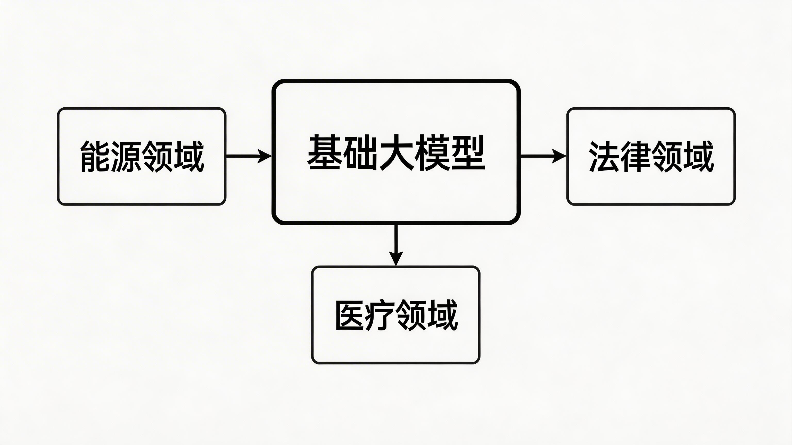
行业大模型：垂直领域的“专家级”引擎
核心逻辑与构建路径
• 痛点：通用模型缺乏深度专业数据
• 精调：针对领域数据进行Fine-tuning
• RAG：挂载实时更新的专业知识库
• 价值：解决特定行业的核心业务痛点
典型应用：能源监控、矿山调度、法律咨询
落地架构：端云协同模式，兼顾云端算力与端侧数据隐私保护
Notes:
刚才我们深入探讨了医疗和金融领域对AI的复杂需求，大家应该能感觉到，通用大模型虽然“博学”，但在面对这种极具专业深度的场景时往往力不从心。这正是我们要进入的第八章：行业大模型，也就是垂直领域的“专家级”引擎。 那么，通用模型是如何进化成行业专家的呢？其核心逻辑在于构建路径的选择。我们需要解决通用模型由于缺乏私有数据而导致的“幻觉”和“浅薄”问题。 目前主流的做法有两种：一是“精调”，也就是利用垂直领域的专业数据对模型进行Fine-tuning，让它形成行业肌肉记忆；二是“RAG”，即检索增强生成，通过给模型挂载一个实时更新的外部知识库，确保它在回答时能翻阅到最准确的行业手册。 大家看这幅图示，它清晰地展示了从通用基座到行业应用的层进式架构。精调和RAG并不是二选一，在很多高端项目中，两者是协同工作的。 这种技术路径已经催生了许多垂直标杆，比如能够实时预警电力风险的能源大模型，以及能够像资深律师一样分析合同条文的法律咨询模型。它们不再是聊天机器人，而是真正的生产力工具。 最后，关于落地架构，我们必须考虑到数据隐私。采用“端云协同”模式，既能利用云端强大的算力进行复杂推理，又能通过端侧节点保护企业的敏感私有数据，这已成为工业级AI落地的黄金准则。在了解了这些技术逻辑后，我想请大家思考一下，这些垂直模型在实际部署中最核心的挑战会是什么。

Slide 6
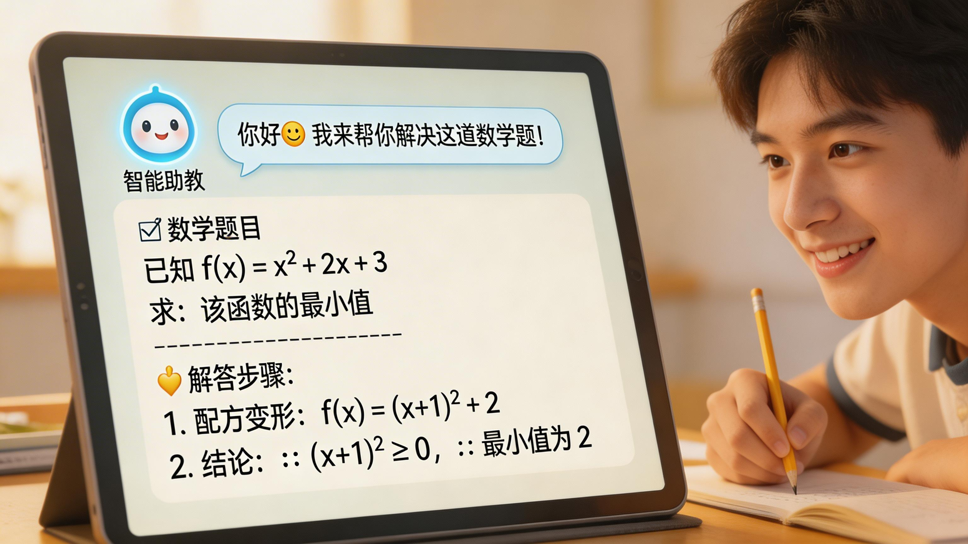
智慧零售与教育：AI触达每一个终端用户
• 智慧零售：实现千人千面的精准推荐与无人店库存自动化管理
• 智慧教育：通过自适应学习系统，为每个学生量身定制学习路径
• 数字人交互：在直播带货与虚拟导游中提供更有温度的情感交互
范式转移：从标准化服务到极度个性化服务
Notes:
在探讨了垂直领域的行业大模型后，我们接着来看AI如何直接服务于我们每一个人。AI的影响力正在从工厂和医院，延伸到我们的购物中心和教室中，真正触达终端用户。 首先来看智慧零售。这不仅仅是简单的线上导购，AI通过海量行为数据的深度学习，实现了真正的“千人千面”精准推荐。同时，在无人店等新业态中，AI接管了库存的自动化管理，让运营效率得到了质的飞跃。 在智慧教育领域，变革同样深刻。自适应学习系统打破了传统“工业化”教育的模式，它能根据每个学生的知识盲点和学习节奏，量身定制专属路径。这种规模化的“因材施教”，正是AI赋予教育的新能量。 大家可能也注意到了直播间里的数字人。在交互体验上，AI数字人正在赋予服务更多温度。无论是全天候的直播带货，还是多语种的虚拟导游，它都能提供极具情感色彩的交互，极大提升了消费者的体验感。 我们可以将其总结为一种“范式转移”：服务业正从过去的标准化、大众化服务，跨越到极度个性化、精准化的新阶段。这正是AI触达终端用户后展现出的核心魅力。

Slide 7
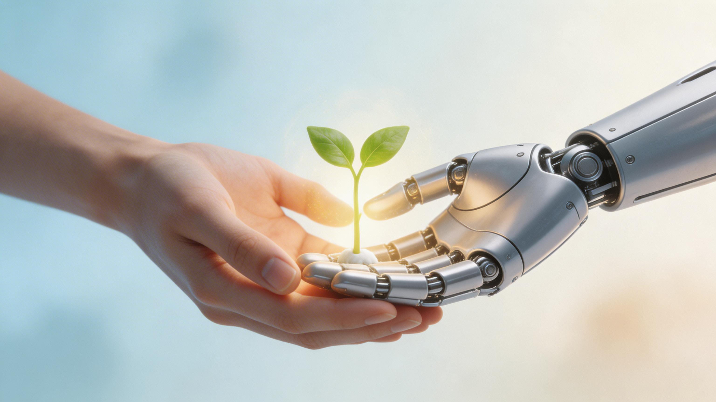
挑战与展望：在智能时代稳步前行
核心挑战
• 绿色AI：应对算力短缺与高能耗
• 安全合规：保障行业专有知识产权
人的价值：从操作者向AI协作者的身份转变
AI不是取代行业，而是赋予行业新的生命力
Notes:
刚才看到大家为传统行业设计的AI赋能方案，非常精彩。在本次课程的最后，我们要回归到现实的冷思考：在智能时代，我们面临哪些挑战，又该如何展望未来？ 首先是技术落地的核心挑战。随着模型参数规模的扩大，算力短缺和高能耗让“绿色AI”成为了行业共识。此外，安全合规是行业落地的生命线，特别是如何保护核心知识产权和确保算法公平，是我们必须解决的难题。 更重要的一点是人的价值。大家要明确，AI不是为了取代行业，而是赋予行业新的生命力。我们的身份正在发生转变，从单纯的工具操作者，跃迁为与AI并肩作战的“协作者”。我们要学会利用AI，而不是畏惧它。 总结我们整堂课的内容，从智能制造、智慧医疗到金融风控，AI正在深层次地重塑生产力。希望大家不仅掌握了技术，更能带着对社会责任的思考，在未来的实践中稳步前行。 今天的分享到此结束，感谢大家的积极参与和精彩讨论。最后，我想把这个话题留给你们去深思：在AI时代，我们最核心的特质是什么？

